Slide 1
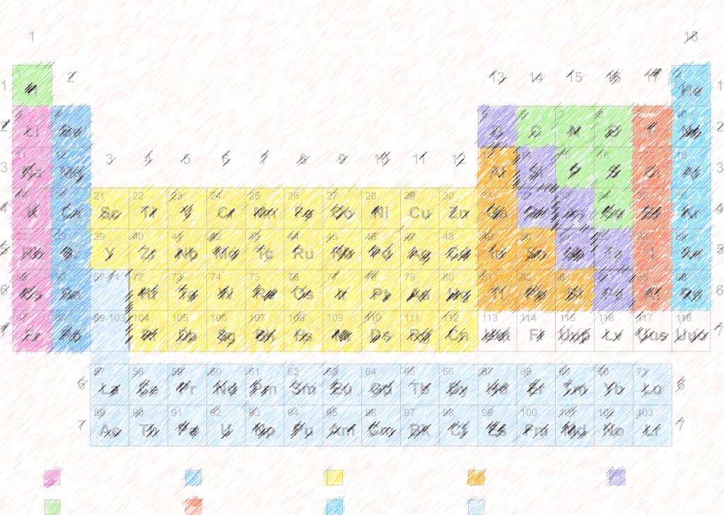

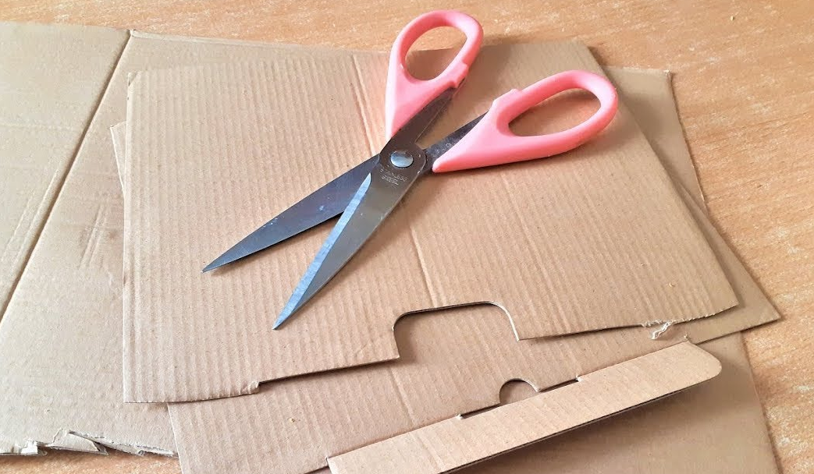
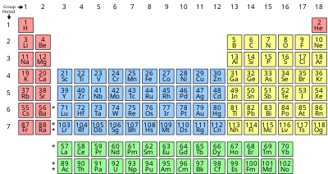
آخر موعد للتسليم
مادة العلوم – الصف الأول المتوسط – أول 1، 2 ، 4
المهمة الأدائية للفترة الثانية
الثلاثاء 21 رجب 1443هـ
قصاصة كرتونية لأحد عناصر الجدول الدوري
وصف المهمة
طريقة العمل
اكتب اسم العناصر و بياناته على الورقة و في الخلف اكتب بعض المعلومات عن هذا العنصر
(خواصه – أهم استخداماته .. الخ )
اقطع ورق كرتون مقاس
15سم× 15سم
3
2
اختر أي عنصر من عناصر الجدول الدوري
1
عنصر الصوديوم
11
معلم المادة / عبدالجليل هزاع
Na
الصوديوم فلزّ طري لونه أبيض فضّي ويتميّز بنشاطه الكيميائي الكبير فهو يتفاعل في الهواء ويحترق بلهب أصفر، كما أنّه شديد التفاعل مع الماء والرطوبة الجوّية، لذلك يحفظ في الزيوت أو مشتقّات النفط مثل الكيروسين.
يستخدم في تصنيع الأصبغة، وتركيب العطور، بالإضافة إلى أنه يستخدم في صناعة العديد من المركبات العضوية. استخدام الصوديوم كمبرّد في المفاعلات سريعة التوليد والتي تحتوي على سوائل معدنية، كونه يمتلك خاصية النقل الحراري.
23
الوجه الثاني
الوجه الأول

Slide 2
آخر موعد للتسليم
مادة العلوم – الصف الأول المتوسط
مهمة أدائية
الخميس 21 رمضان 1444هـ
عمل خلية حيوانية أو نباتية بواسطة ورق الكرتون
وصف المهمة
اكتب اسم العناصر و بياناته على الورقة و في الخلف اكتب بعض المعلومات عن هذا العنصر
(خواصه – أهم استخداماته .. الخ )
معلم المادة / عبدالجليل هزاع

